Slide 1
SPORTOVNÍ HALA VELKÉ MEZIŘÍČÍ

Slide 2
CUBOID ARCHITEKTI

Slide 3
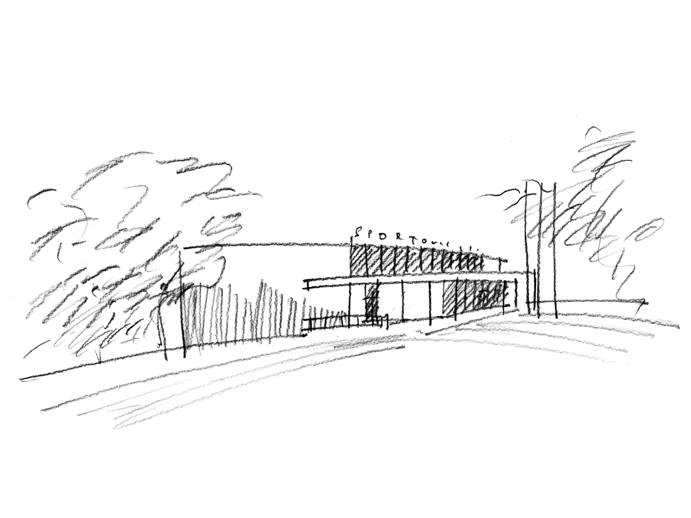
ŠIRŠÍ ÚZEMÍ

Slide 4
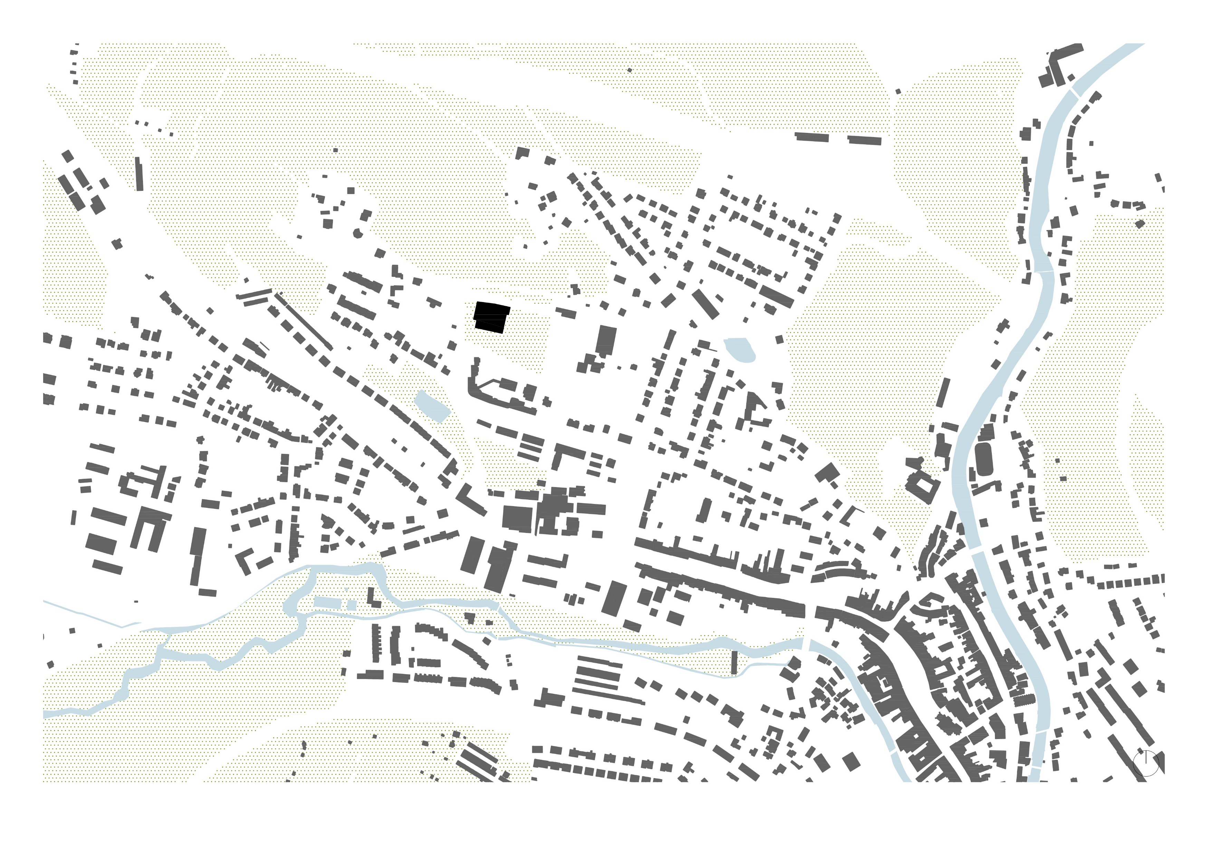
ŠIRŠÍ ÚZEMÍ

Slide 5
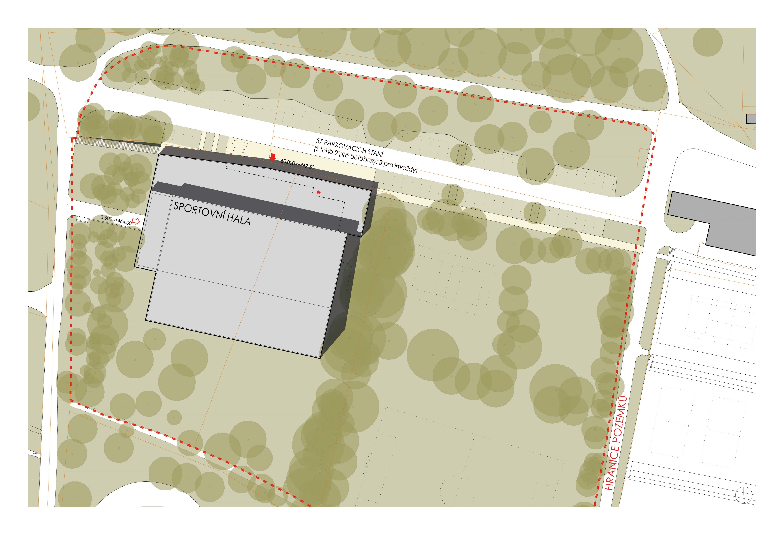
SITUACE

Slide 6
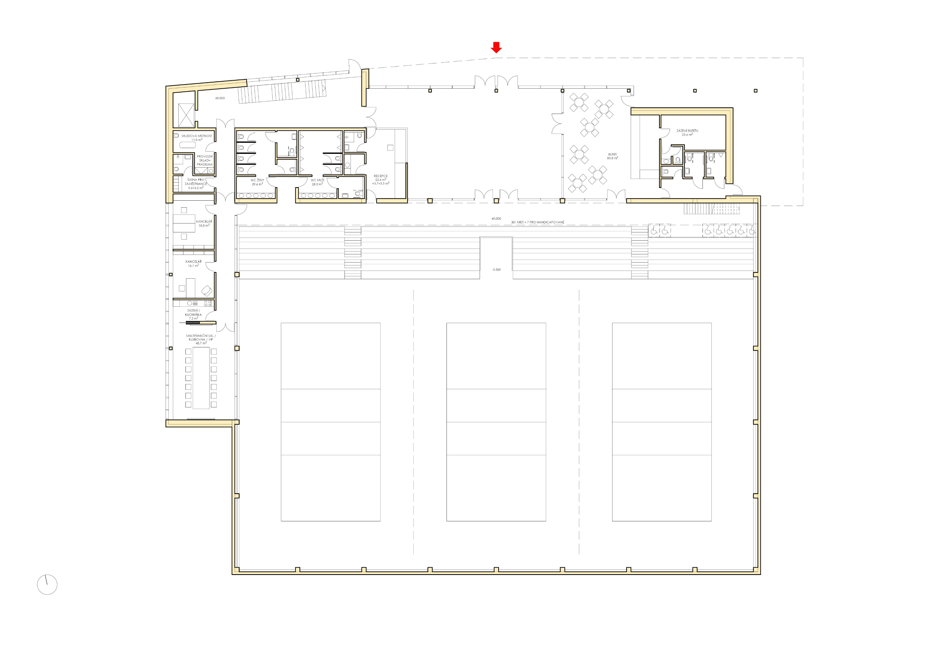
PŮDORYS PŘÍZEMÍ

Slide 7
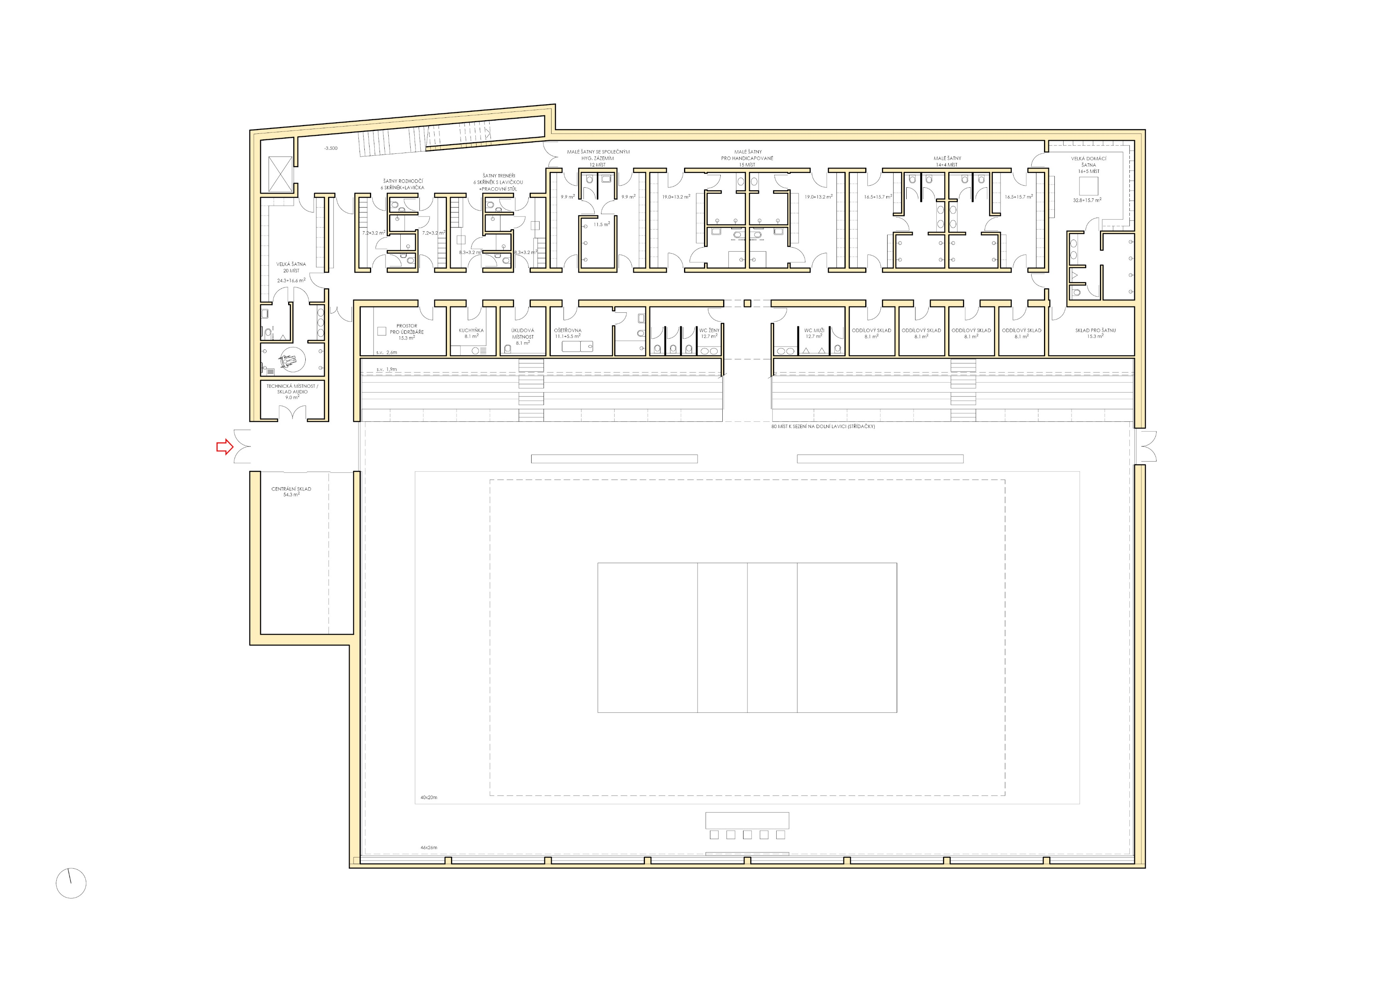
PŮDORYS SUTERÉNU

Slide 8
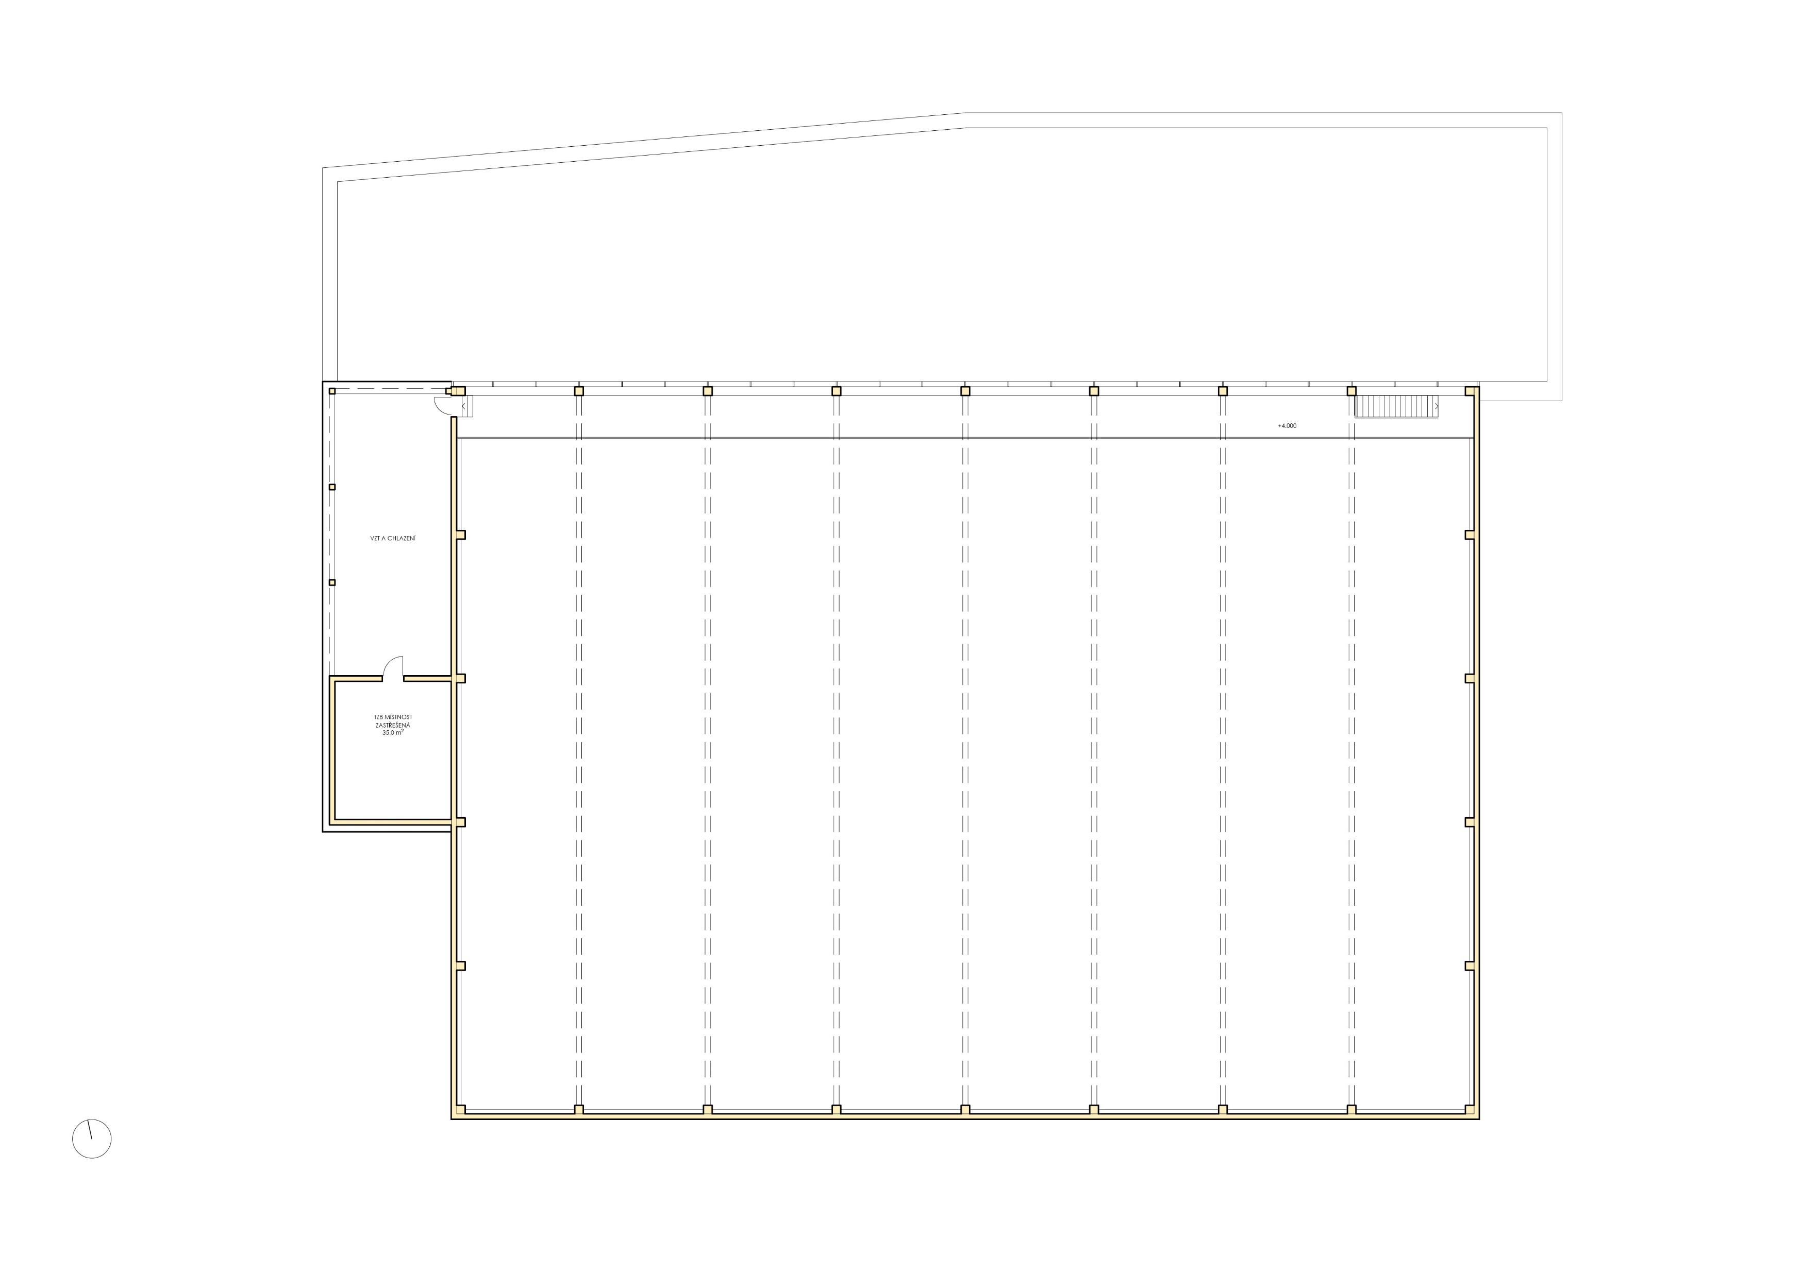
PŮDORYS STŘECHY

Slide 9
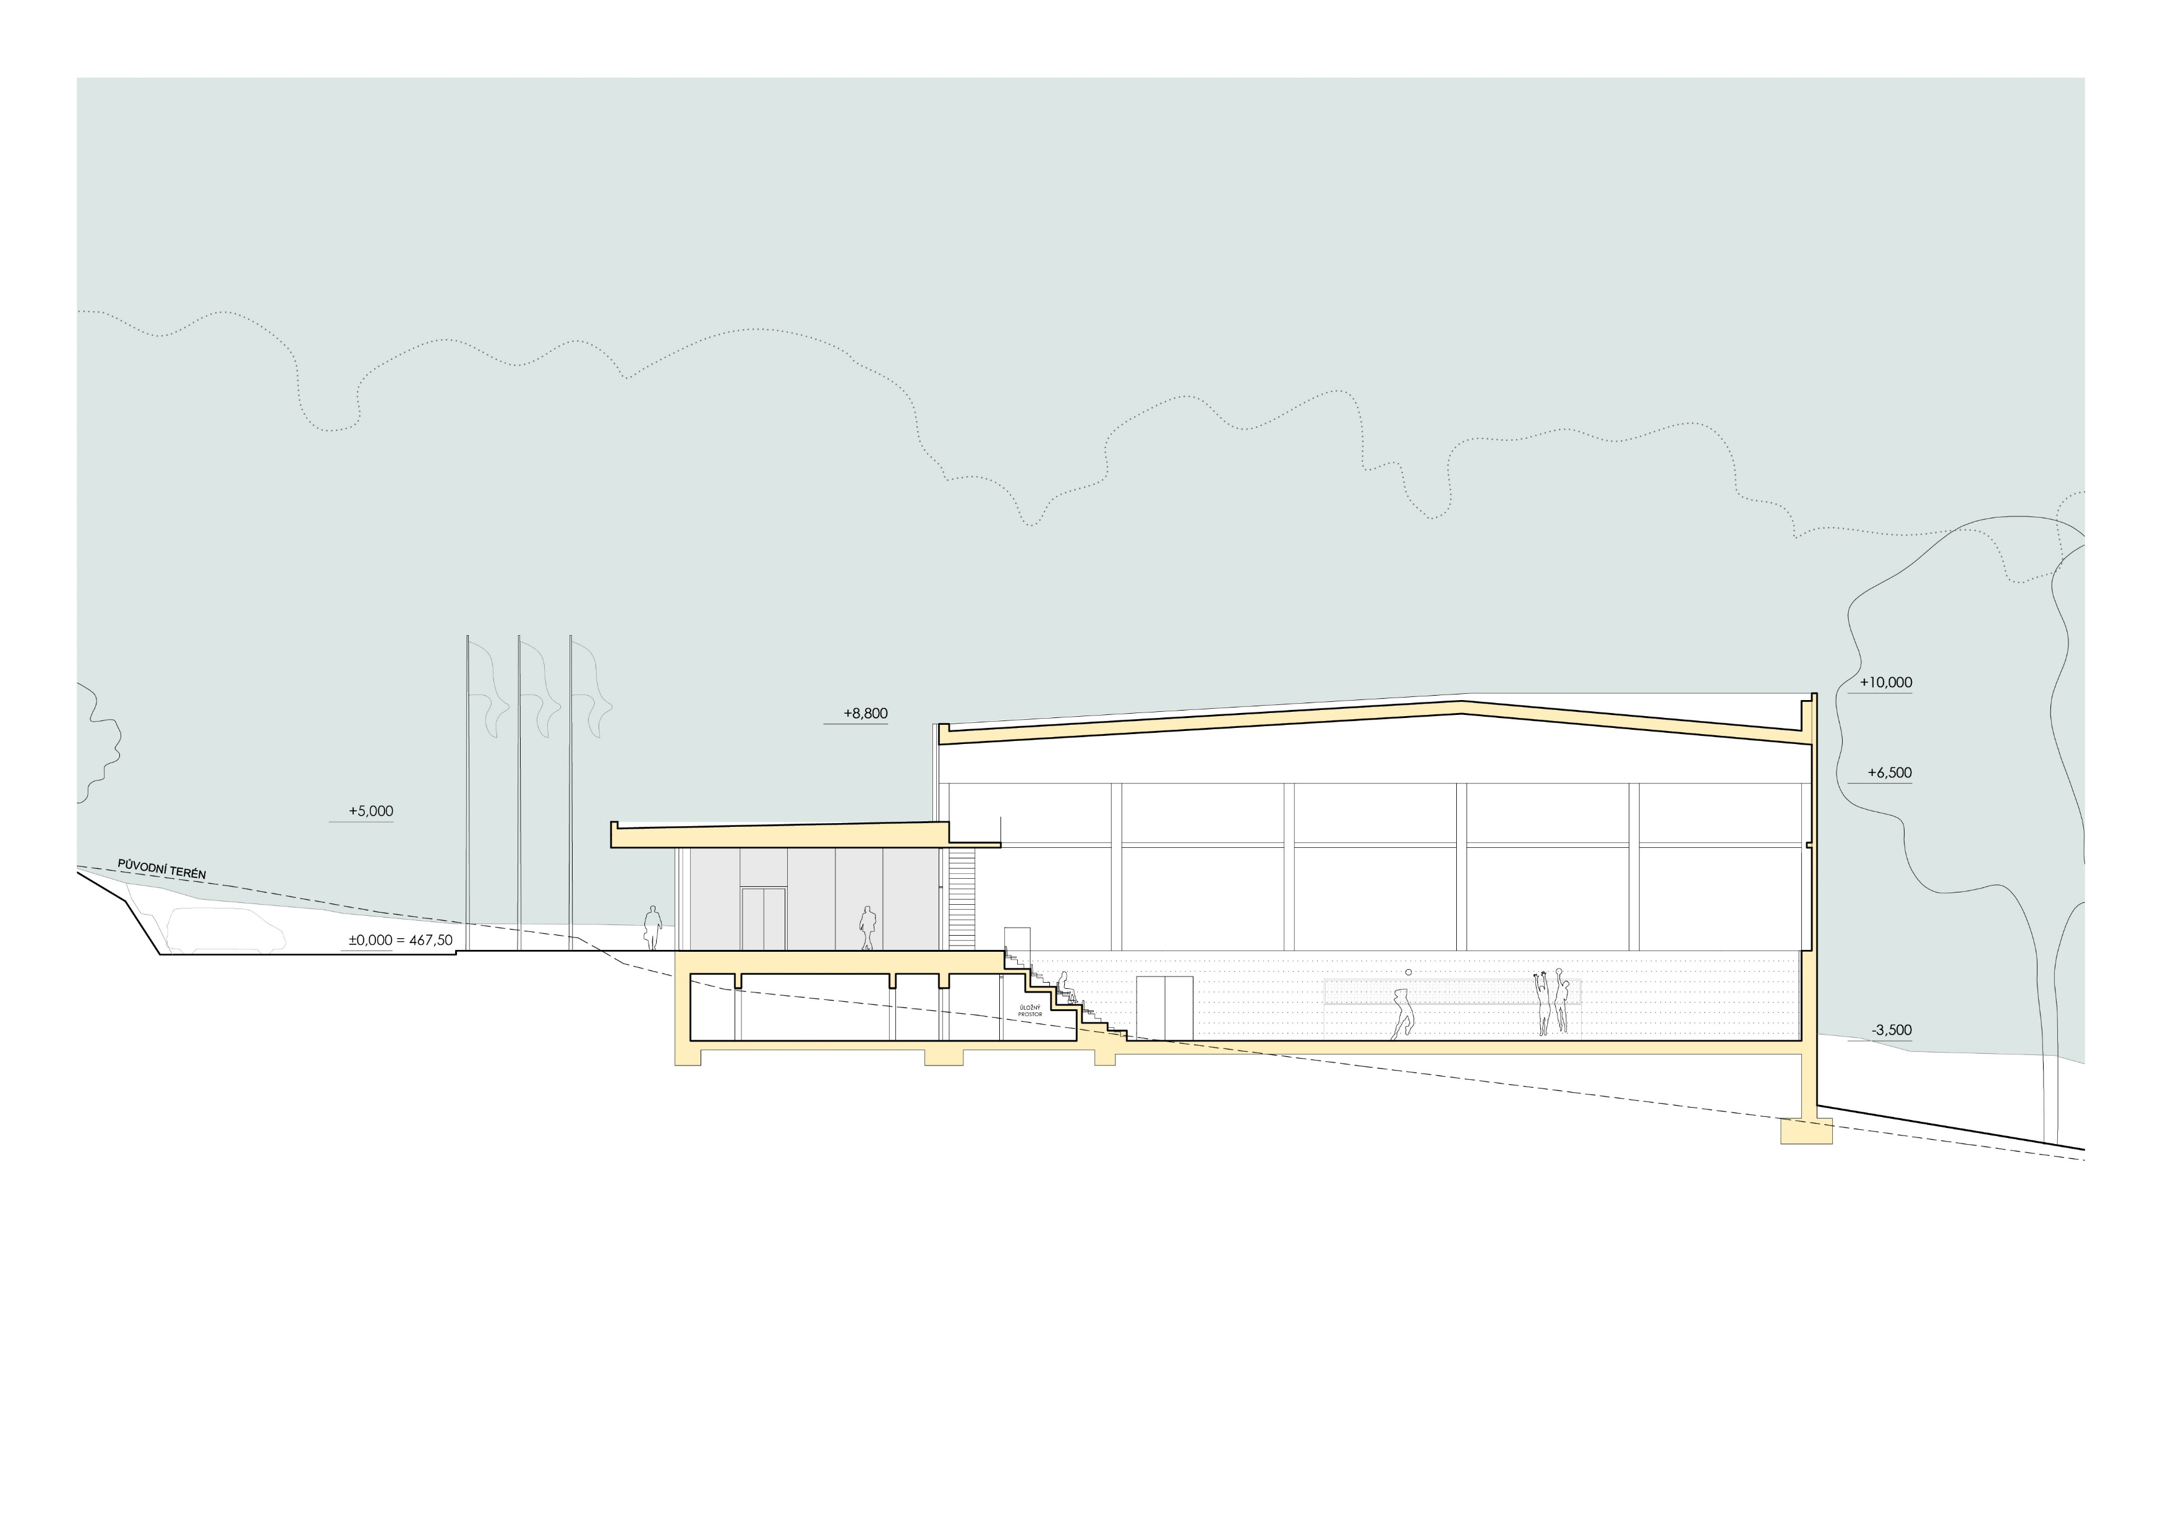
ŘEZY BUDOVOU

Slide 10
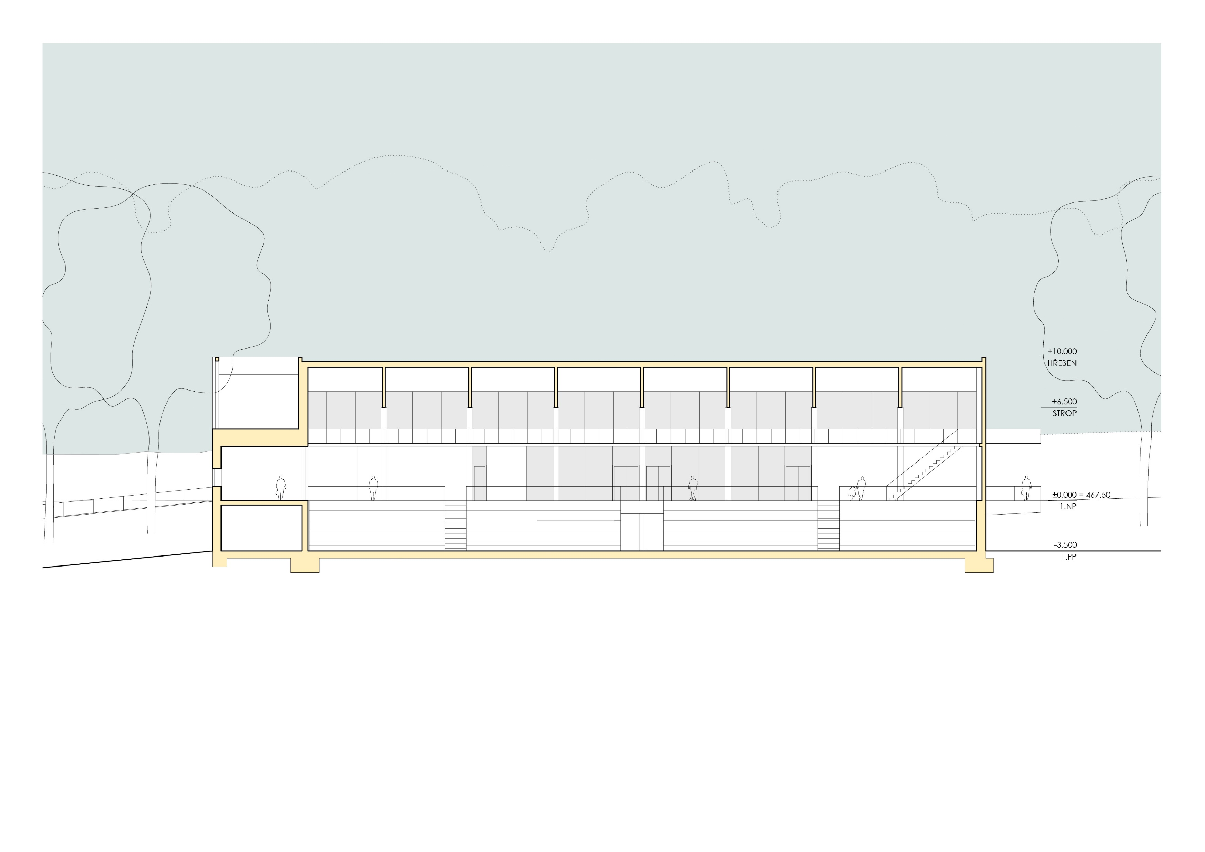
ŘEZY BUDOVOU

Slide 11
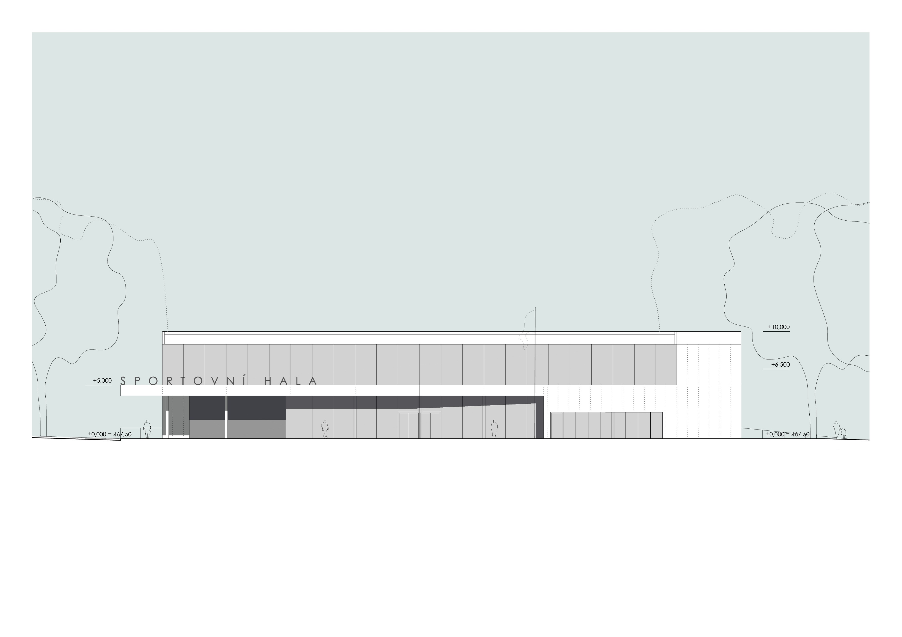
POHLEDY NA BUDOVU

Slide 12
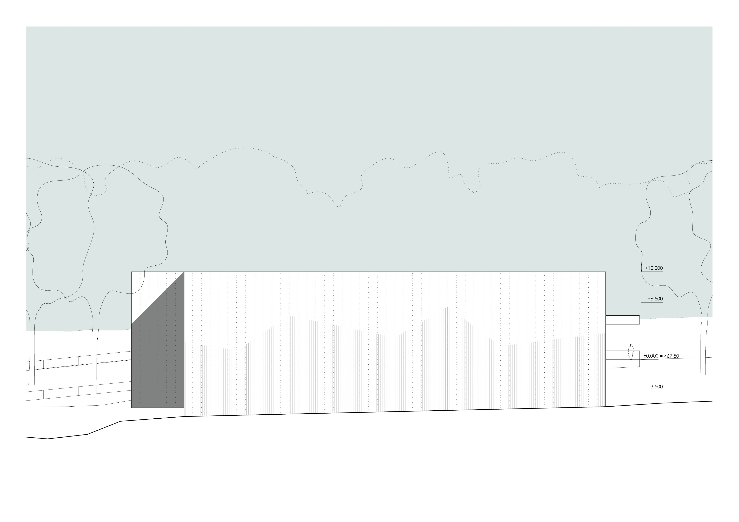
POHLEDY NA BUDOVU

Slide 13
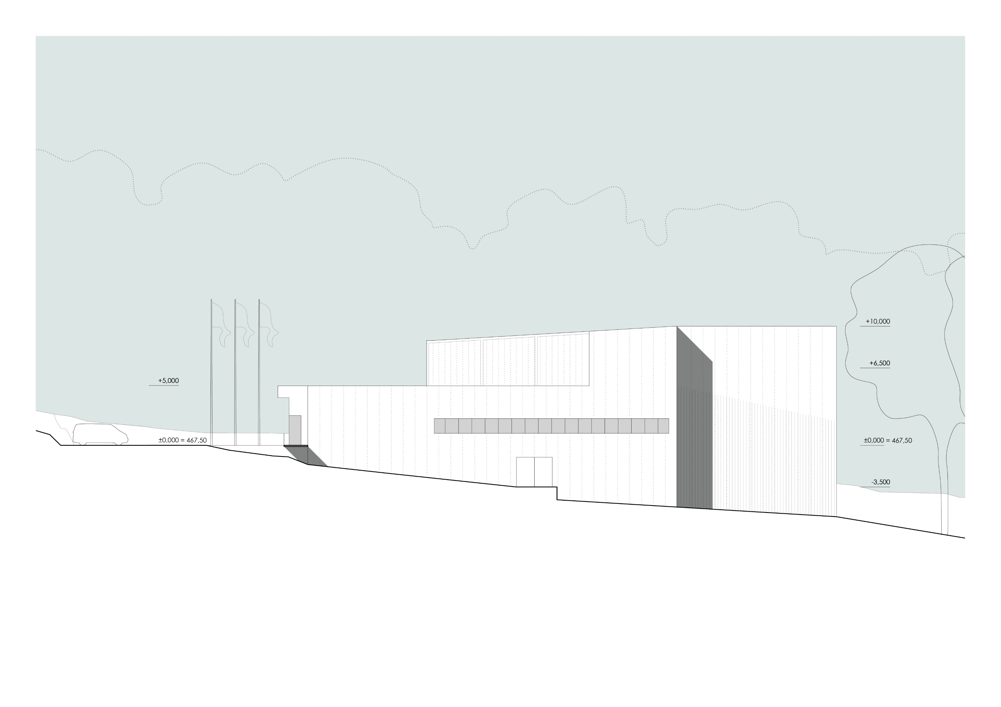
POHLEDY NA BUDOVU

Slide 14
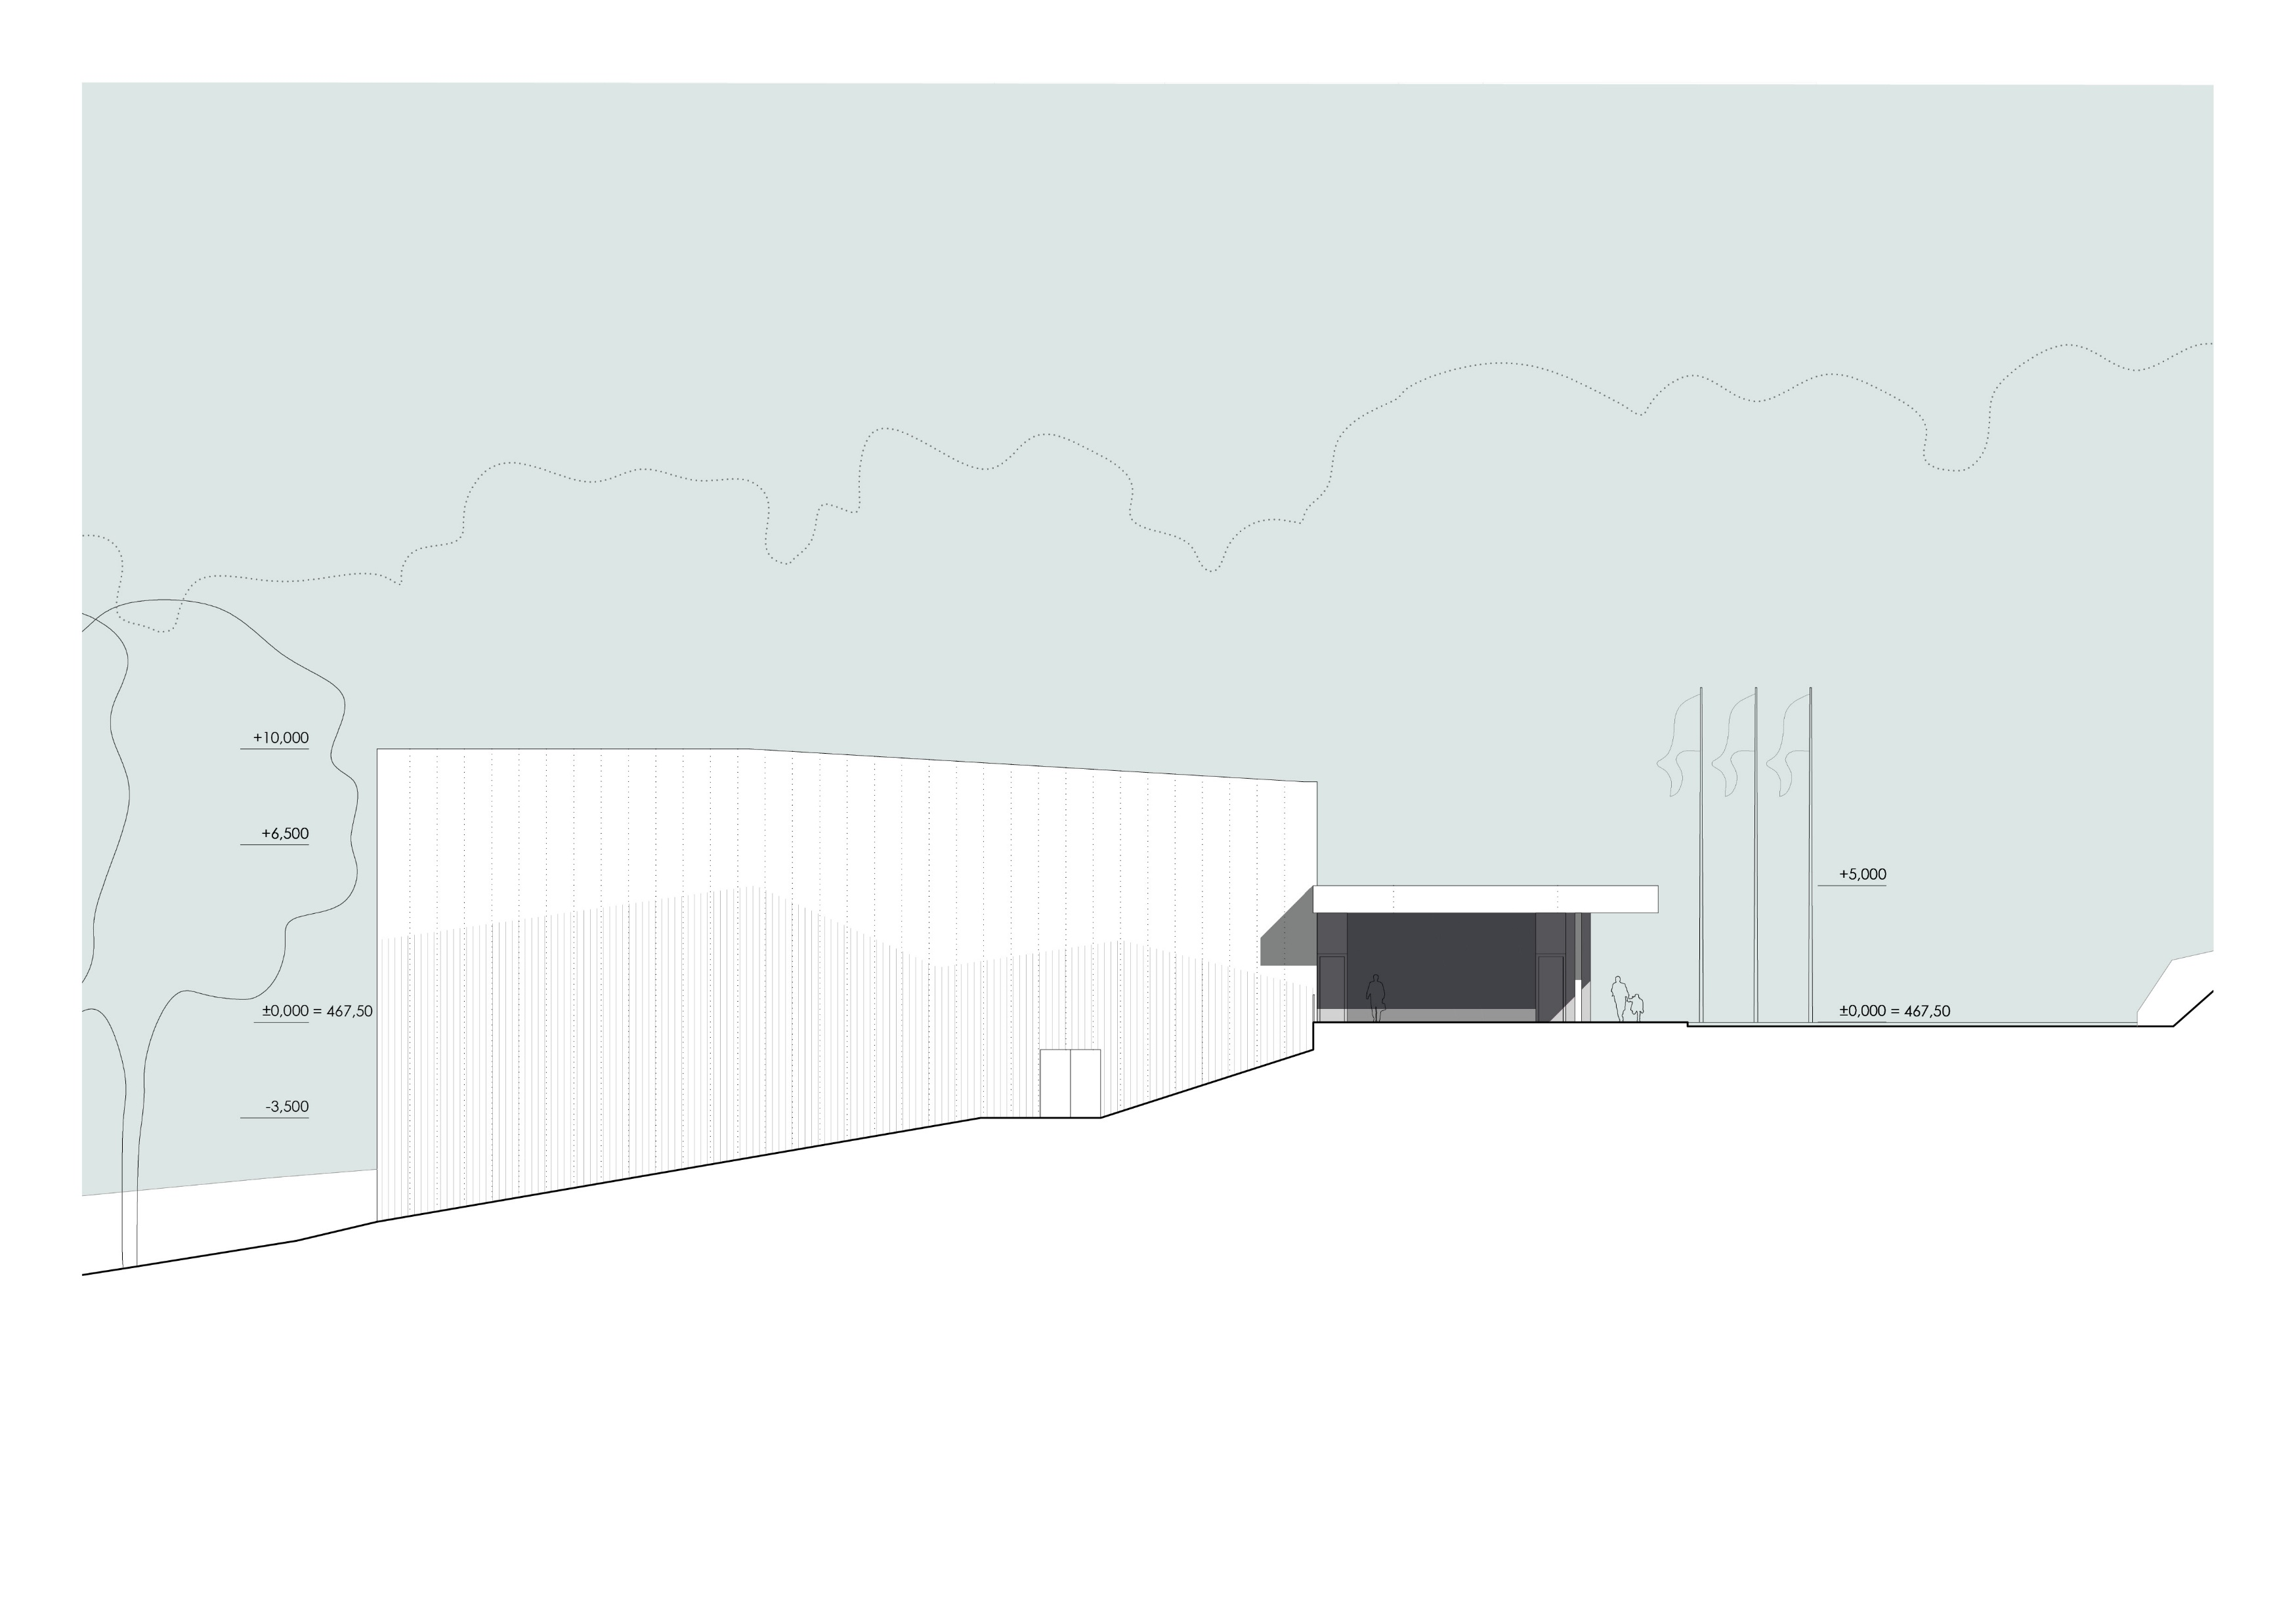
POHLEDY NA BUDOVU

Slide 15
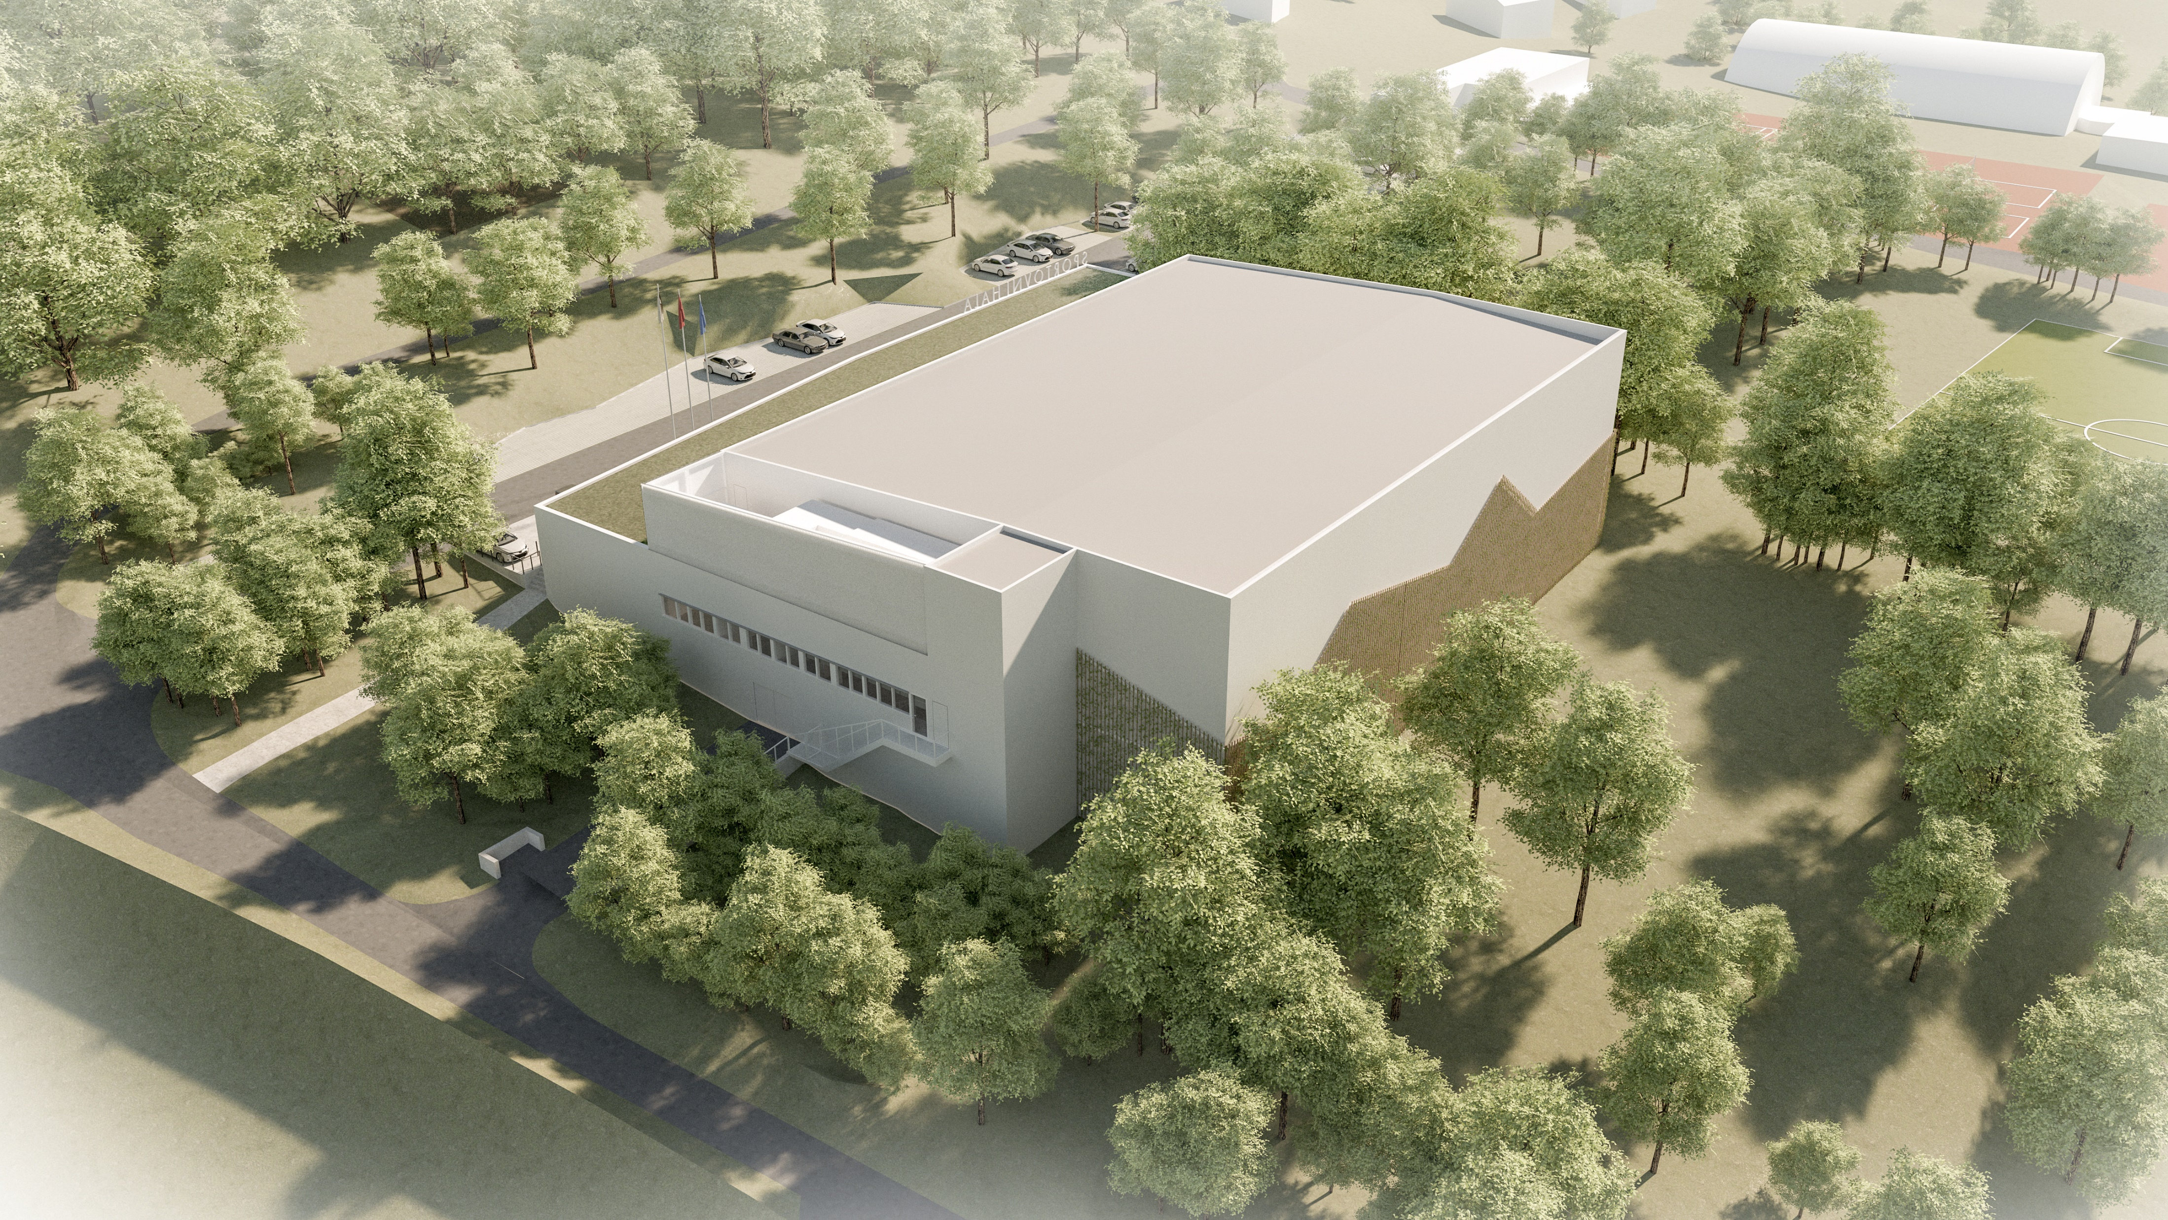
NADHLED Z JIHU

Slide 16
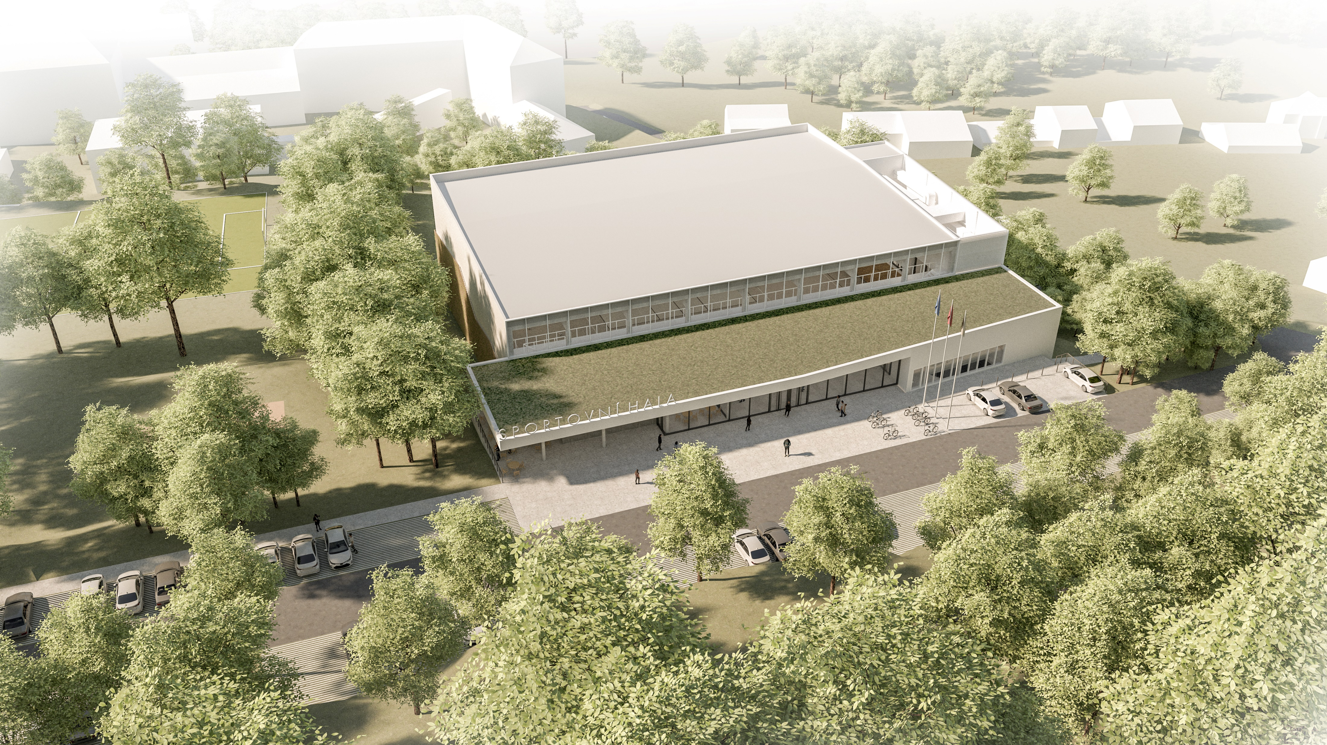
NADHLED ZE SEVERU - DEN

Slide 17
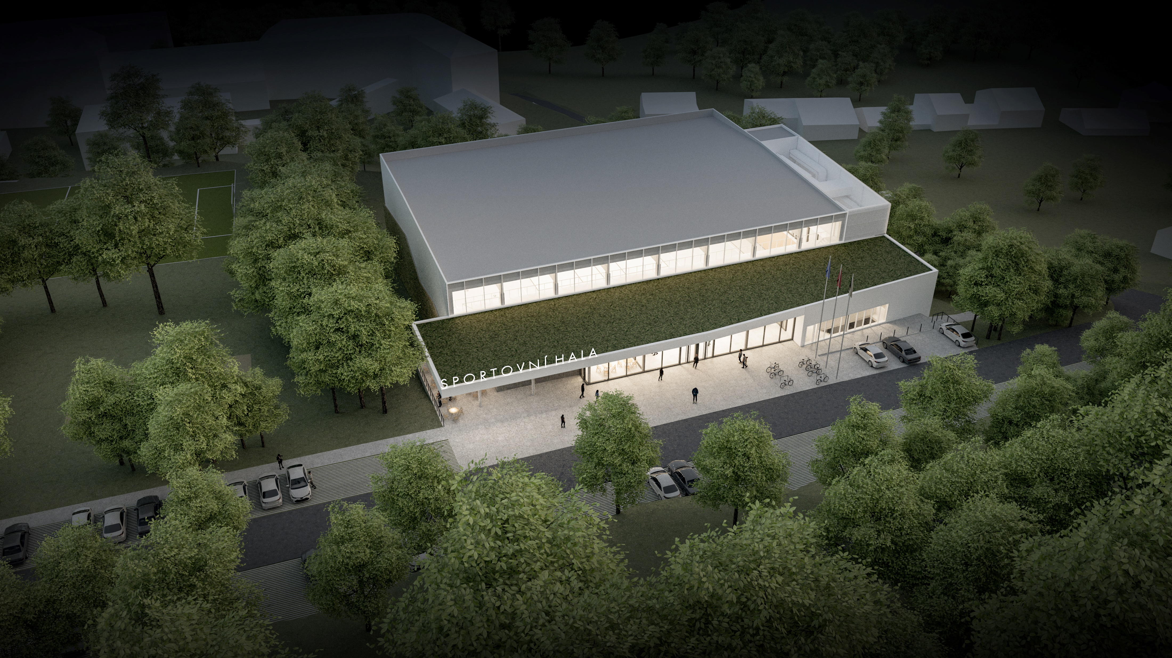
NADHLED ZE SEVERU - NOC

Slide 18
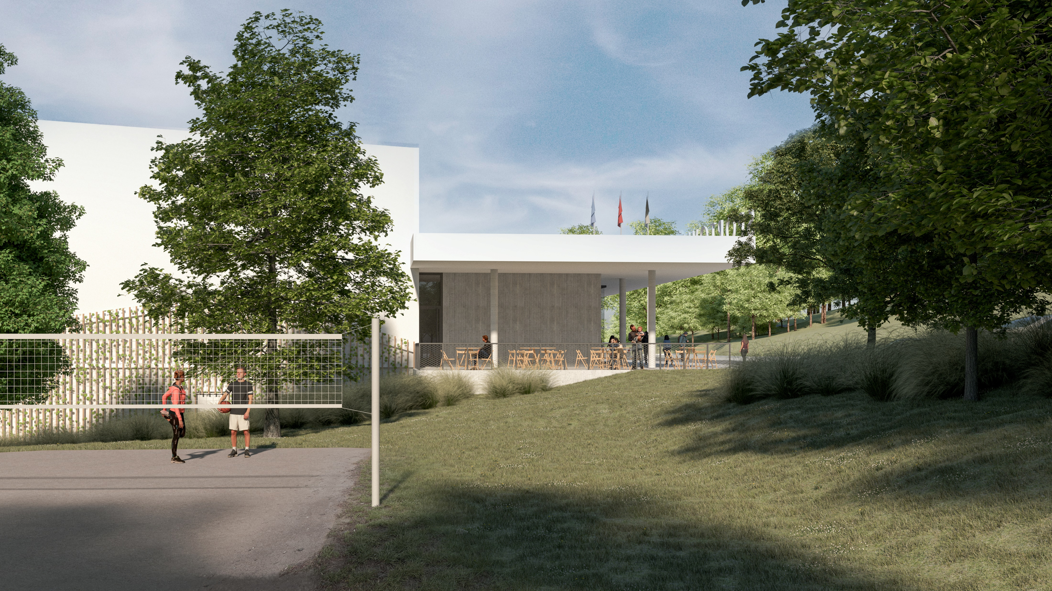
POHLED Z VÝCHODU

Slide 19
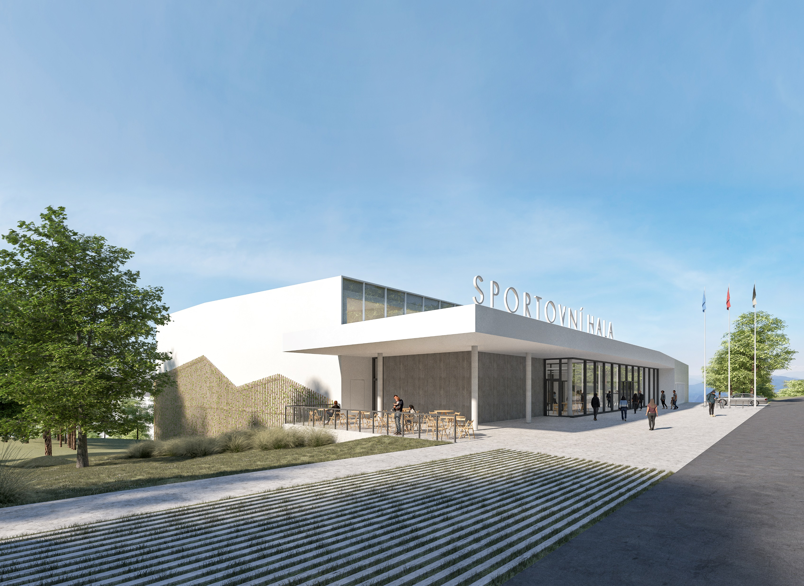
POHLED ZE SEVERU - DEN

Slide 20
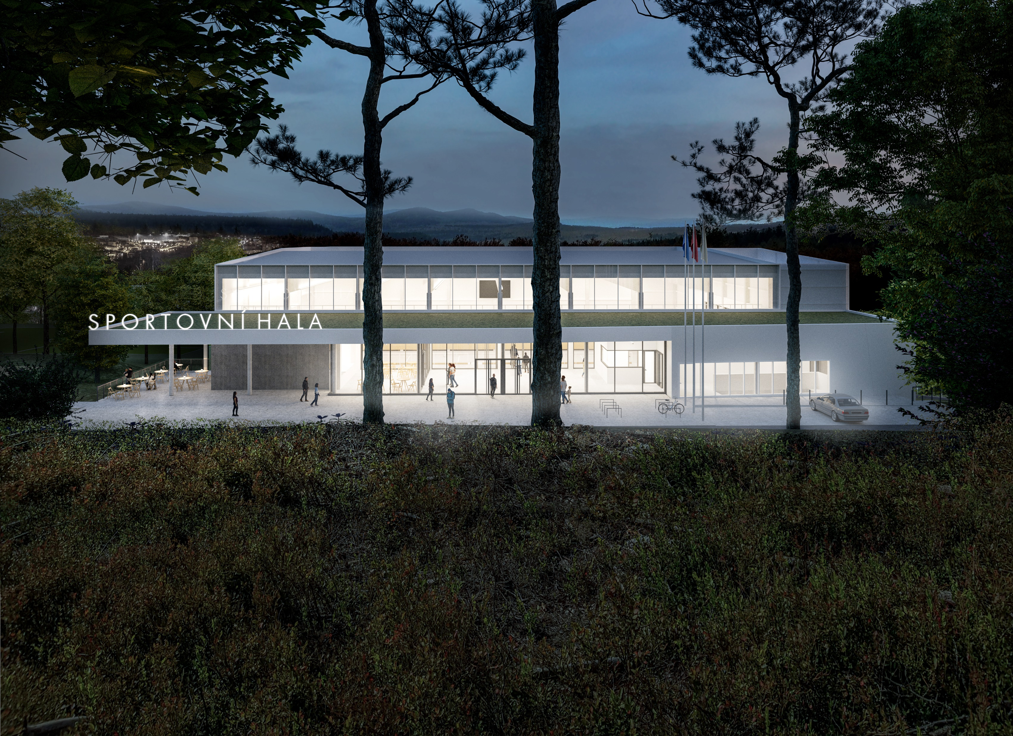
POHLED Z LESA

Slide 21
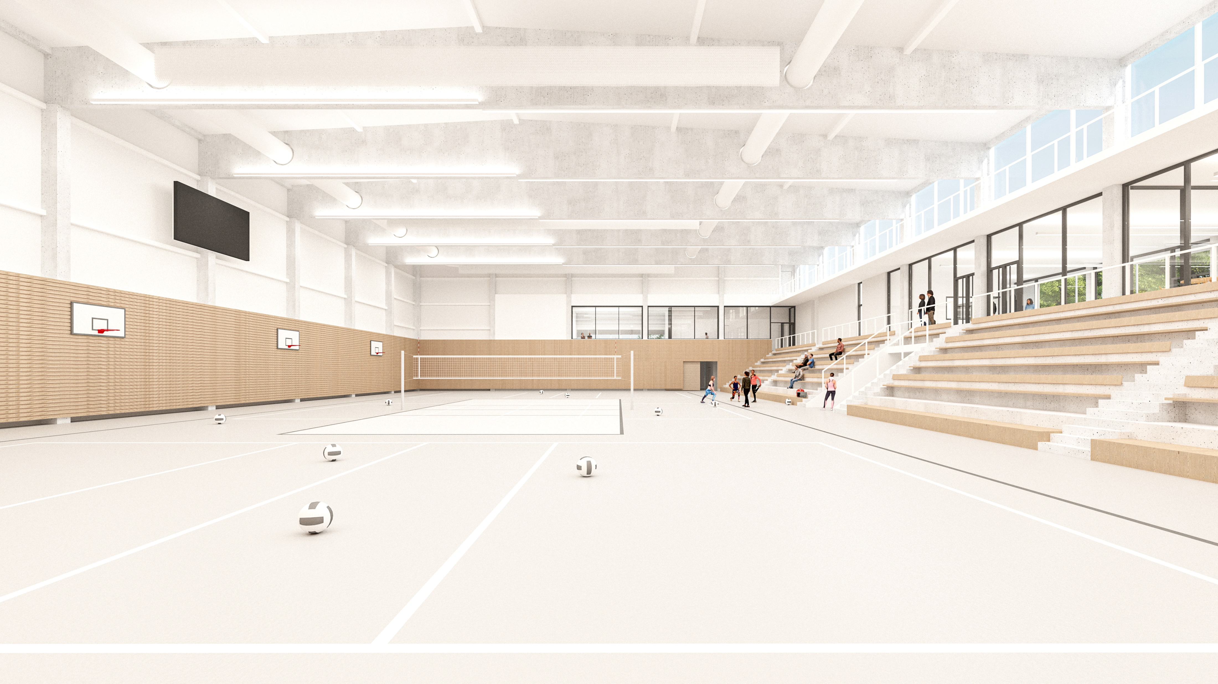
INTERIÉR SPORTOVNÍ HALY – HRACÍ PLOCHA

Slide 22
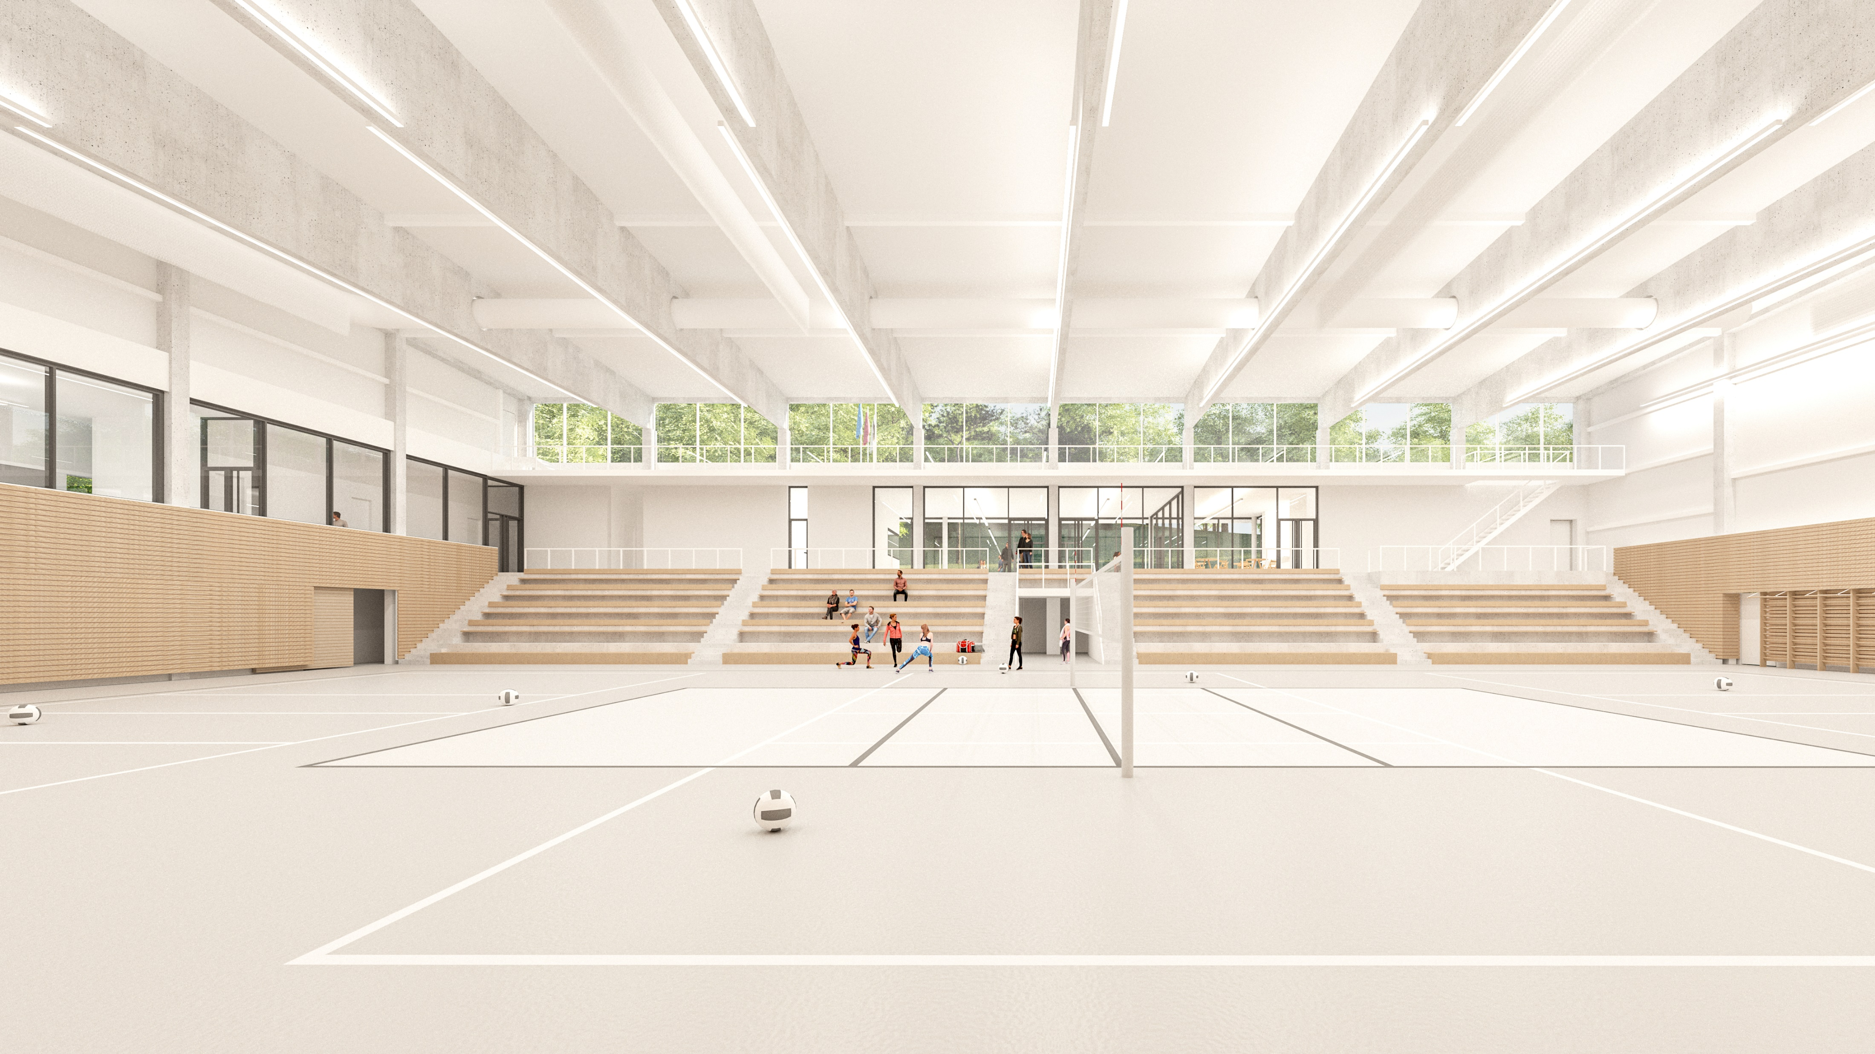
INTERIÉR SPORTOVNÍ HALY - TRIBUNA

Slide 23
Děkujeme za pozornost

Slide 24
www.cuboid.cz

